Slide 1

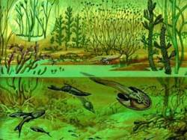
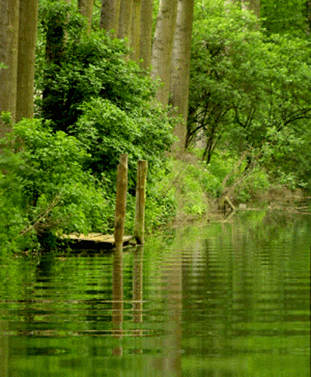

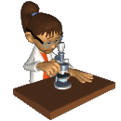


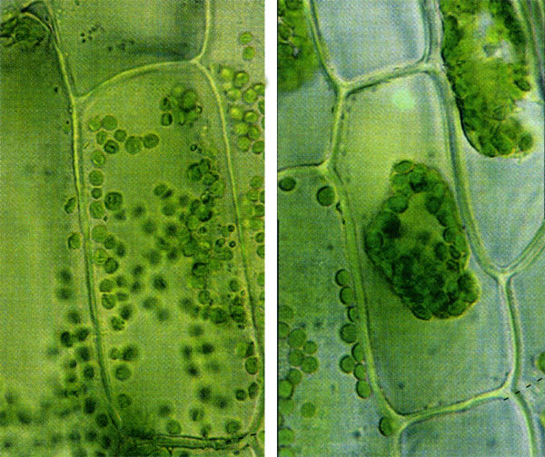
«Новороссийский колледж строительства и экономики» (ГАПОУ КК «НКСЭ»)
Дисциплина «Естествознание – Биология»
Тема «Введение. Учение о клетке»
2021 г.
Материал подготовлен кандидатом технических наук Кузьминой Ириной Викторовной

Slide 2

Я, Кузьмина Ирина Викторовна, кандидат технических наук с большим опытом преподавания в высшей школе и НКСЭ, обобщила полезную для Вас информацию по дисциплинам «Естествозна-ние» и «Биология».

Slide 3
Инструкция по использованию
интерфейса
Вернуться к содержанию
Справочная таблица
Вернемся к …
Переход к тому действию, о котором гласит надпись, выделенная вишневым или желтым цветом
Esc
Для выхода из программы нажмите «Esc» на клавиатуре
Кнопки для перемещения вперед и назад по материалу занятий

Slide 4

Содержание
Инструкция по использованию интерфейса
Введение. Методы научного познания в биологии. Учение о клетке. Химическая организация клетки. Строение и функции клетки. Обмен веществ и превращение энергии в клетке. Жизненный цикл клетки. Вирусы.
Использованные источники.
Notes:
4

Slide 5
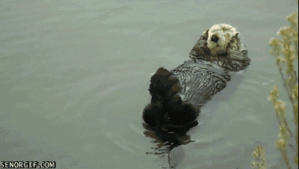
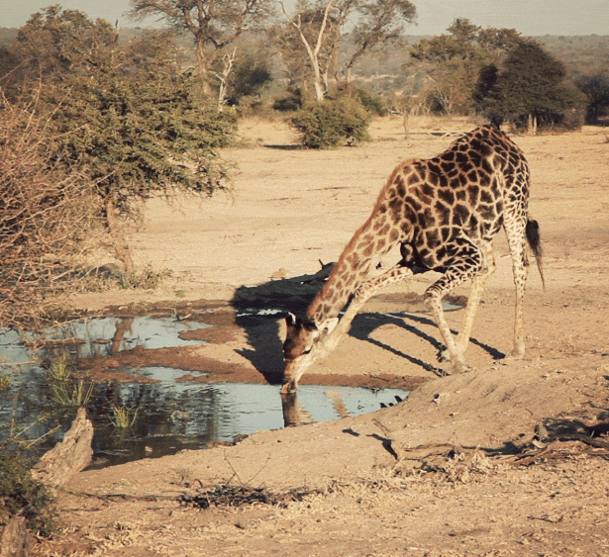
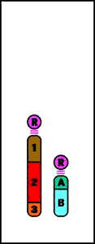

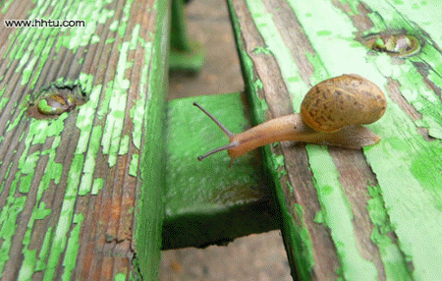

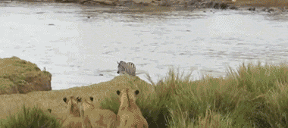
Введение

Slide 6
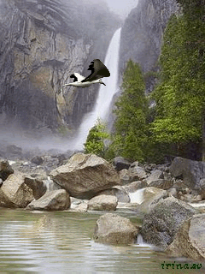
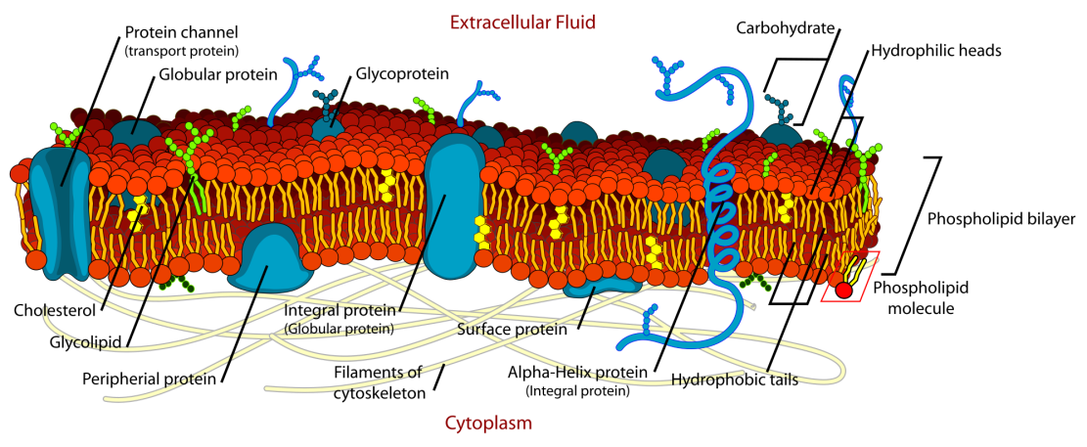
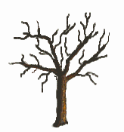
Биология (от греч. bios – жизнь + logos – учение) – комплекс наук о живой природе. Она изучает все проявления жизни: строение и жизнедеятельность живых организмов (бактерий, грибов, растений и животных) и их сообществ, распространение, происхождение, индивидуальное и историческое развитие, взаимоотношения друг с другом и со средой обитания. Биология раскрывает сущность жизни, выявляет закономерности жизненных проявлений, изучает и систематизирует живые организмы.

Slide 7
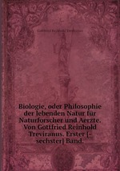
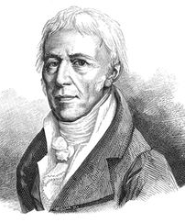
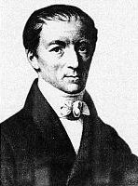
Название науки «биология» было предложено в 1802 г. независимо друг от друга известным ученым-эволюционистом Ж.Б.Ламарком (1744–1829) и зоологом Г.Р. Тревиранусом (1776 –1837).
Жан Батист Пьер Антуан де Моне Шевалье Ламарк
Готфрид Рейнхольд Тревиранус

Slide 8
Разнообразие живых организмов на Земле огромно. К настоящему времени известны 500 тыс. видов растении, около 1,5 млн. видов животных, сотни тысяч видов грибов и множество прокариот. Специалисты постоянно открывают и описывают новые виды как современных организмов, так и вымерших, существовавших в прежние геологические эпохи. Полагают, что число еще не открытых видов живых организмов сопоставимо с числом уже известных и составляет не менее 2млн.

Slide 9
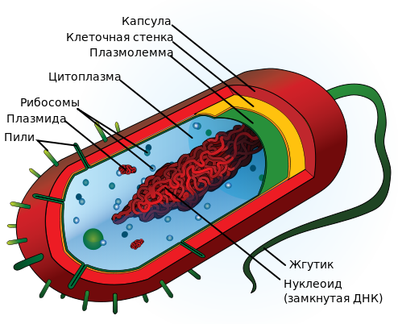
Прокарио́ты (лат. Procaryota, от др. – греч. προ «перед» и κάρυον «ядро»), или доя́дерные – одноклеточные живые организмы, не обладающие (в отличие от эукариот) оформленным клеточным ядром и другими внутренними мембранными органоидами (за исключением плоских цистерн у фотосинтезирующих видов, например, у цианобактерий).

Slide 10
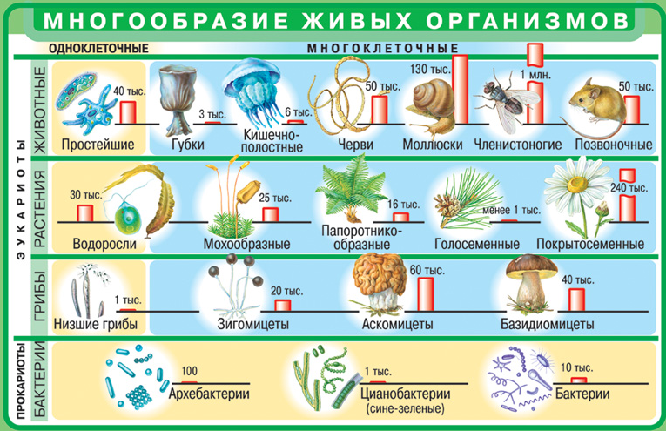

Slide 11
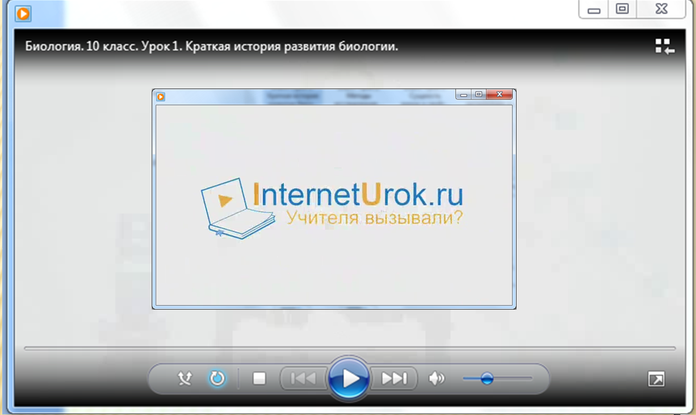
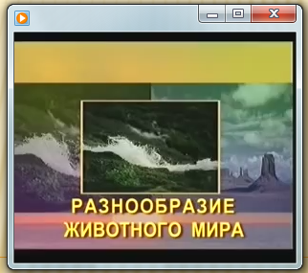
Задачи общей биологии:
изучение общих закономерностей биологи-ческих явлении и процессов, характерных для живых организмов, причин их многообразия,
выяснение законов возникновения и развития жизни на Земле.

Slide 12
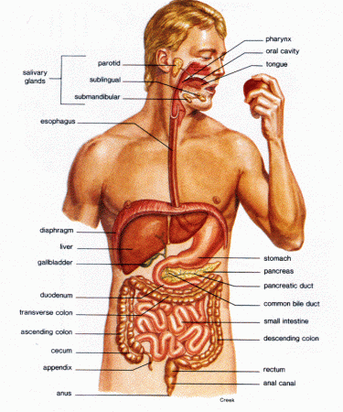
Признаки живых организмов (среди них нет ни одного такого, который бы отдельно не существовал в неживой природе):
1. Живой организм представляет собой единое образование, обладающее сложным строением, тело его составляет множество сложных взаимодействующих молекул, образующих упорядоченные структуры.
2. Каждая составная часть организма имеет особое строение и выполняет определенную функцию. Это относится не только к клеткам, тканям, органам, системам органов, но и к внутриклеточным структурам и органическим молекулам.

Slide 13
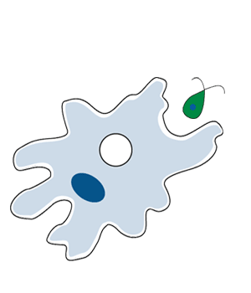
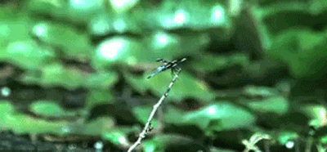

3. Живые организмы способны извлекать, преобразовывать и использовать вещества и энергию окружающей среды. Благодаря этому они поддерживают целостность, упорядочен-ность строения и функций своего организма (гомеостаз), возвращают в среду продукты распада и преобразованную энергию. Следовательно, они обладают способностью к обмену веществ и превращению энергии.
4. Организмы могут реагировать на измене-ния окружающей среды, на внешние раздражения и отвечать на них. Большинство биологических процессов имеют цикличность: суточную, сезонную, годовую и многолетнюю.

Slide 14
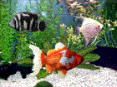
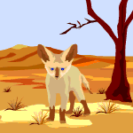

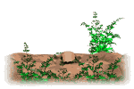
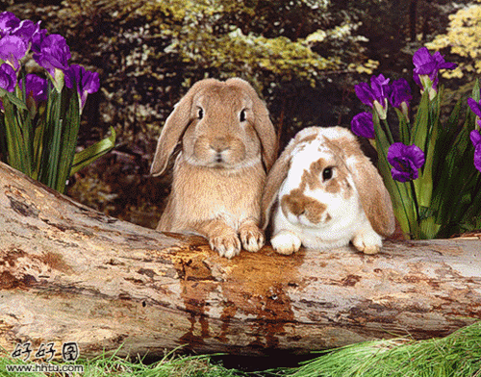
5. Строением, физиологией, биологией, поведением живые организмы приспособлены к среде обитания и соответствуют своему образу жизни. Особенности строения и поведения, связанные с определенным образом жизни, называются адаптациями.

Slide 15
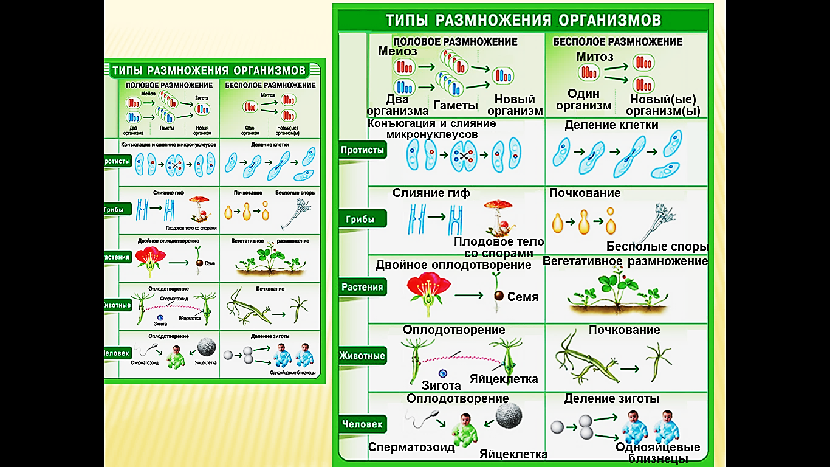
6. Живые организмы способны к самовос-произведению (размножению). Потомство всегда сходно с родителями в связи с передачей от родителей детям наследственной информации о строении и функциях организма. В этом проявляется свойство наследствен-ности живых организмов. Однако потомки всегда чем-то отличаются от своих родителей, т.е. проявляется изменчивость организмов, закономерности которой общие для них всех. Таким образом, живые организмы обладают способностью к размножению, наследствен-ностью и изменчивостью.

Slide 17
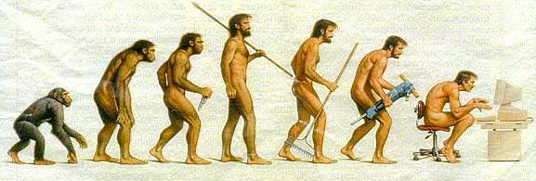

7. Организмы способны к росту и индивидуальному развитию (онтогенезу) от рождения до смерти.
8. Организмы способны к историческому развитию (филогенезу), к изменению от простого к сложному. Этот процесс усложнения организмов называется эволюцией. В результате длительной эволюции возникло все многообразие живых организмов, приспособ-ленных к определенным условиям существования.

Slide 18

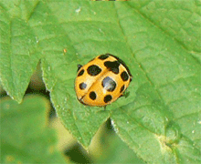


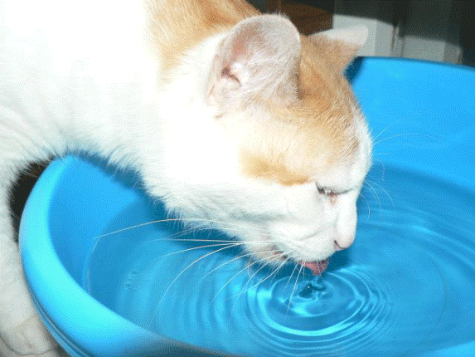
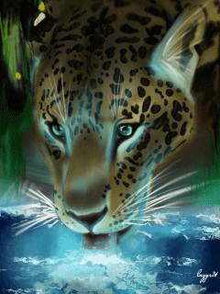

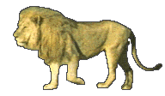

Биологию подразделяют на составляющие ее науки по объектам исследования:
зоология изучает животных,
ботаника – растения,
микробиология – микроорганизмы.
В пределах зоологии сформировались более узкие дисциплины:
энтомология (изучает насекомых),
ихтиология (рыб),
орнитология (птиц),
териология (зверей) и т.д.
Многообразие и классификацию организмов рассматривает систематика.

Slide 19
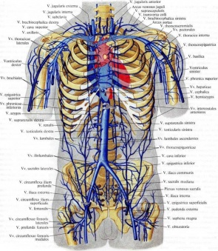
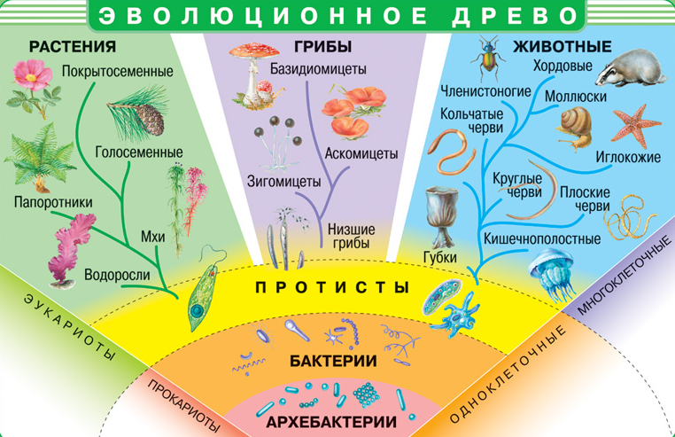
Историю развития органического мира изучают палеонтология и ее подразделения:
палеозоология,
палеоботаника.
Форму и строение организмов исследуют цитология, анатомия.

Slide 20
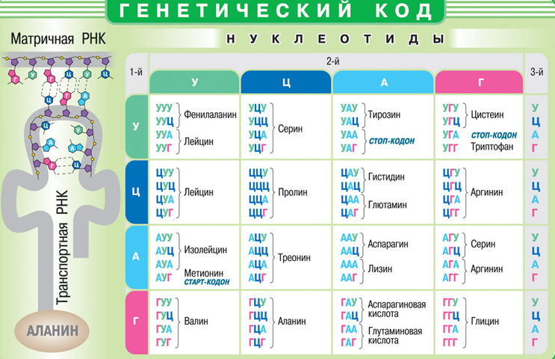
Общие свойства живых организмов рассматривают разные биологические науки:
закономерности наследственности (генетика),
жизнедеятельность (функционирование) растений, животных и человека – физиология этих групп живых организмов.
Превращения органических веществ в клетках растений и животных рассматриваются в биохимии этих групп (царств).

Slide 21
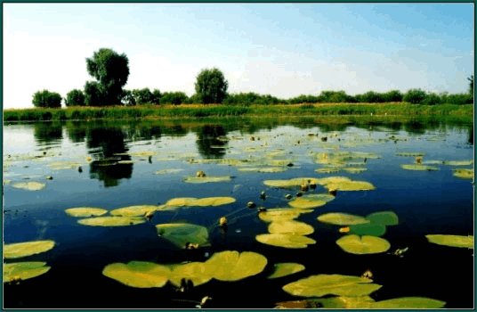

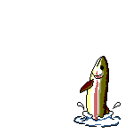





Методы научного познания в биологии
Как и любая другая наука, биология имеет свой арсенал методов. Помимо научного метода познания, применяемого в других отраслях, в биологии широко используются такие методы, как исторический, сравнительно-описательный и др.

Slide 22
Методы познания живой природы
Научный
Исторический
Инструментальный
Мониторинг
Наблюдение
Микроскопия
Эксперимент
Электрография
Анализ результатов
Дифференци-рованное центрифугирование
Моделирование
Радиолокация
Формулировка гипотез

Slide 23


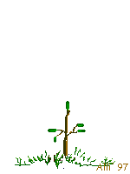
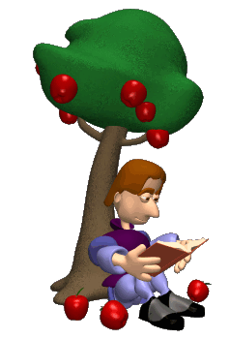
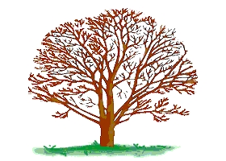
Научный метод познания включает в себя:
наблюдение,
формулировку гипотез,
эксперимент,
моделирование,
анализ результатов и выведение общих закономерностей.

Slide 24


Наблюдение – это целенаправленное восприятие объектов и явлений с помощью органов чувств или приборов, обусловленное задачей деятельности. Основным условием научного наблюдения является его объективность, т. е. возможность проверки полученных данных путем повторного наблюдения или применения иных методов исследования, например эксперимента.

Slide 25

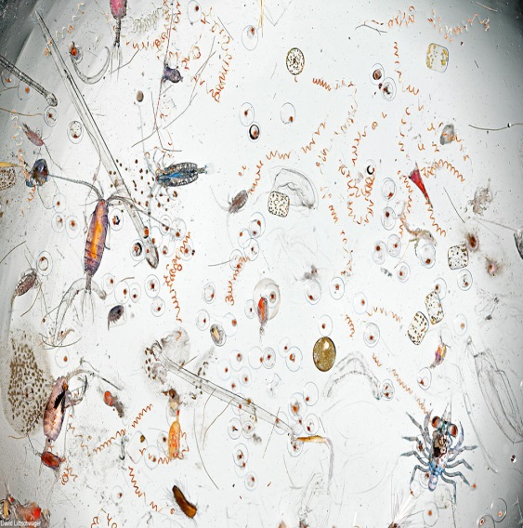
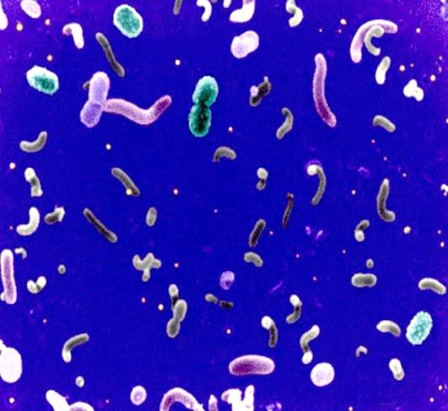




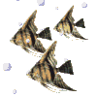
Полученные в результате наблюдения факты называются данными. Они могут быть как качественными (описывающими запах, вкус, цвет, форму и т. д.), так и количественными, причем количественные данные являются более точными, чем качественные.

Slide 26
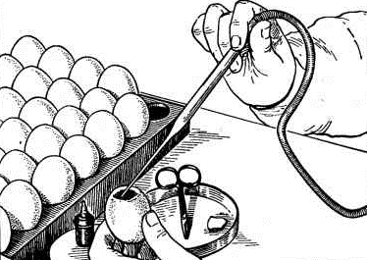
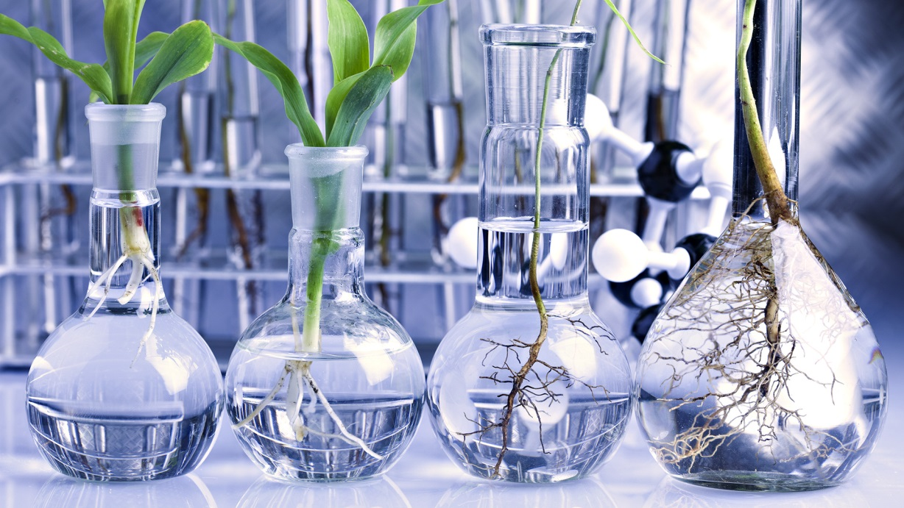
На основе данных наблюдений формулируется гипотеза – предположительное суждение о закономерной связи явлений. Гипотеза подвергается проверке в серии экспериментов.
Экспериментом называется научно поставленный опыт, наблюдение исследуемого явления в контролируемых условиях, позволяющих выявить характеристики данного объекта или явления.
Вскрытие куриного яйца

Slide 27
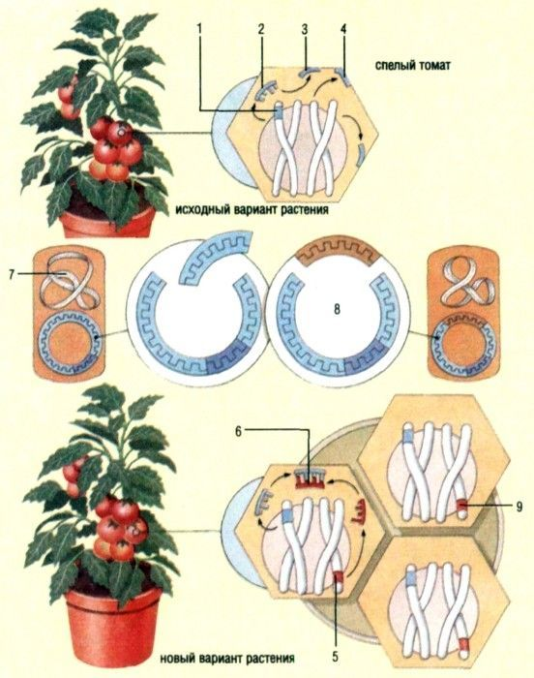
Высшей формой эксперимента является моделирование – исследование каких-либо явлений, процессов или систем объектов путем построения и изучения их моделей. По существу это одна из основных категорий теории познания: на идее моделирования базируется любой метод научного исследования – как теоретический, так и экспериментальный.

Slide 28
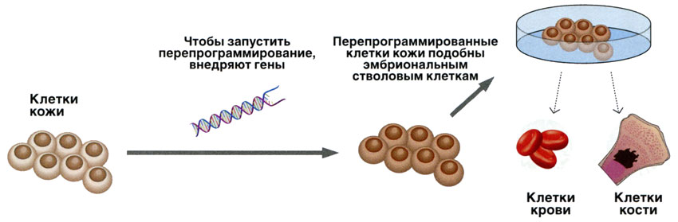
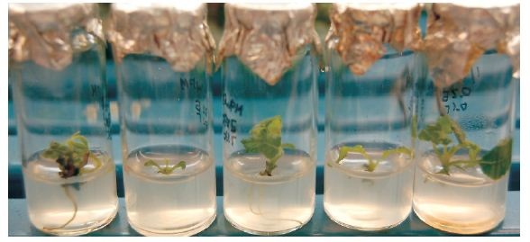
Результаты эксперимента и моделирования подвергаются тщательному анализу. Анализом называют метод научного исследования путем разложения предмета на составные части или мысленного расчленения объекта путем логической абстракции. Анализ неразрывно связан с синтезом.

Slide 29
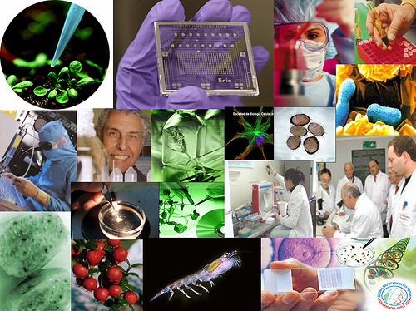
Синтез – это метод изучения предмета в его целостности, в единстве и взаимной связи его частей. В результате анализа и синтеза наиболее удачная гипотеза исследования становится рабочей гипотезой, и если она способна устоять при попытках ее опровержения и по-прежнему удачно предсказывает ранее необъясненные факты и взаимосвязи, то она может стать теорией.

Slide 30



Под теорией понимают такую форму научного знания, которая дает целостное представление о закономерностях и существенных связях действительности. Общее направление научного исследования состоит в достижении более высоких уровней предсказуемости.

Slide 31
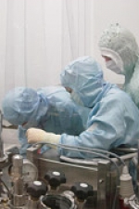

Если теорию не способны изменить никакие факты, а встречающиеся отклонения от нее регулярны и предсказуемы, то ее можно возвести в ранг закона – необходимого, существенного, устойчивого, повторяющегося отношения между явлениями в природе.

Slide 32


По мере увеличения совокупности знаний и совершенствования методов исследования гипотезы и прочно укоренившиеся теории могут оспариваться, видоизменяться и даже отвергаться, поскольку сами научные знания по своей природе динамичны и постоянно подвергаются критическому переосмыслению.

Slide 33

Исторический метод выявляет закономер-ности появления и развития организмов, становления их структуры и функции. В ряде случаев с помощью этого метода новую жизнь обретают гипотезы и теории, ранее считавшиеся ложными. Так, например, произошло с предположениями Ч. Дарвина о природе передачи сигналов по растению в ответ на воздействия окружающей среды.

Slide 34



Сравнительно-описательный метод предусматривает проведение анатомо-морфологического анализа объектов исследования. Он лежит в основе классификации организмов, выявления закономерностей возникновения и развития различных форм жизни.

Slide 35


Slide 36


Мониторинг – это система мероприятий по наблюдению, оценке и прогнозу изменения состояния исследуемого объекта, в частности биосферы.

Slide 37



Проведение наблюдений и экспериментов требует зачастую применения специального оборудования, такого как микроскопы, центрифуги, спектрофотометры и др.
Микроскопия широко применяется в зоологии, ботанике, анатомии человека, гистологии, цитологии, генетике, эмбриологии, палеонтологии, экологии и других разделах биологии. Она позволяет изучить тонкое строение объектов с использованием световых, электронных, рентгеновских и других типов микроскопов.

Slide 38



Дифференциальное центрифугирование, или фракционирование, позволяет разделить частицы по их размерам и плотности под действием центробежной силы, что активно используется при изучении строения биологических молекул и клеток.

Slide 39


Арсенал методов биологии постоянно обновляется, и в настоящее время охватить его полностью практически невозможно.

Slide 40


Учение о клетке. Химическая организация клетки

Slide 41



Строение и функции клетки

Slide 42



Slide 43

Нуклеоид – содержится внутри клетки прокариот, в котором находится генетический материал.
Рибосомы – немембранный органоид живой клетки сферической или слегка эллипсоидной формы. Рибосомы служат для биосинтеза белка из аминокислот по заданной матрице на основе генетической информации.

Slide 44
Цитоплазматическая мембрана (ЦПМ) – плёнка, выступающая обычно как полупроницаемый разделитель сред (в том числе как оболочка) или как колебательная поверхность.
Митохондрии – микроскопические структуры различной формы, имеющие двухмембранное строение. Между наружной и внутренней мембранами находится бесструктурная жидкость – матрикс, в которой содержатся молекулы ДНК, РНК и др.

Slide 45



Примером прокариот («доядерных») являются бактерии – обширная группа одноклеточных микроорганизмов. Главным признаком, отличающим прокариот от эукариот (большинство клеток) («истинно ядерных») является отсутствие ядерной оболочки. Характеризуется отсутствием окруженного оболочкой клеточного ядра. Вместе с тем генетический материал бактерии (ДНК) занимает в клетке вполне определенное место, называемое нуклеоидом.
Палочки проказы
Сибирская язва
Стрептококковая бактерия

Slide 46


Slide 47


Slide 48


Slide 49

Клетка и клеточные органеллы

Slide 50


Slide 51



Slide 52





Обмен веществ и превращение энергии в клетке. Жизненный цикл клетки

Slide 53




Slide 54

Изучение строения клеток животного происхождения
Приготовьте препарат животного происхож-дения по методике, описанной в 1 опыте.
Рассмотрите под микроскопом строение клетки животного происхождения.

Slide 55


Срезы тканей под микроскопом
А – покровный эпите-лий (эпидермис):
1 – пласты клеток;
2 – базальная мембрана
Б – рыхлая соедини-тельная ткань:
1 – клетки; 2 – волокна; 3 – меж-клеточное вещество
В – плотная соедини-тельная ткань:
1 – клетки; 2 – волокна; 3 – меж-клеточное вещество
Б
В

Slide 56
Г – жировая ткань:
1 – клетки;
2 – вакуоль, содержа-щая жиры
Д – хрящевая ткань:
1 – клетки; 2 – меж-клеточное вещество
Е – костная ткань
Ж – кровь:
1 – плазма (межкле-точное вещество );
2 – форменные элементы
Г
Д
Е

Slide 57

З – гладкая мышечная ткань (в стенке сосуда)
И – поперечно-полосатая мышечная ткань:
К – нервная ткань:
1 – нейроны (в данном случае, клетки Пуркинье); (межкле-точное вещество );
2 – межклеточное вещество;
3 – другие клеточные элементы
З
И
К

Slide 58

Сравнение строения животной и растительной клетки

Slide 59

Сравнение строения животной и растительной клетки

Slide 60




Одинаковые органоиды
Цитоплазматическая мембрана – эластическая молекулярная структура, состоящая из белков и липидов; отделяет содержимое любой клетки от внешней среды, обеспечивая её целостность; регулирует обмен между клеткой и средой.

Slide 61


Микротрубочки – белковые внутриклеточные структуры, входящие в состав цитоскелета (диаметром 25 нм); микротрубочки полярны: на одном конце происходит самосборка микротрубочки, на другом – разборка; в клетках играют роль структурных во многих клеточных процессах.

Slide 62
Митохондрия – двумембранный сферический или эллипсоидный органоид диаметром обычно около 1 микрона; энергетическая станция клетки; основная функция – окисление органических соединений и использование освобождающейся при их распаде энергии для генерации электрического потенциала, синтеза АТФ и термогенеза; эти три процесса осуществляются за счёт движения электронов по электронно-транспортной цепи белков внутренней мембраны.

Slide 63


Эндоплазматическая сеть (эндоплазмати́ческий рети́кулум) – внутриклеточный органоид эукариотической клетки, представляющий собой разветвлённую систему из окружённых мембраной уплощённых полостей, пузырьков и канальцев.

Slide 64

Ядро – один из структурных компонентов эукариотической клетки, содержащий генетическую информацию (молекулы ДНК), осуществляющий основные функции: хранение, передача и реализация наследственной информации с обеспечением синтеза белка; является не только вместилищем генетической информации, но и местом, где этот материал функционирует и воспроизводится.

Slide 65


Ядрышки – участки хромосом, на которых происходит синтез рибосомных рибонуклеиновых кислот (рРНК); находятся внутри ядра клетки, и не имеют собственной мембранной оболочки.

Slide 66

Аппарат Гольджи – мембранная структура эукариотической клетки, органелла, в основном предназначенная для выведения веществ, синтезированных в эндоплазма-тическом ретикулуме. Представляет собой стопку дискообразных мембранных мешоч-ков (цистерн), несколько расширенных ближе к краям, и связанную с ними систему пузырьков Гольджи. В растительных клетках обнаруживается ряд отдельных стопок, в животных клетках часто содержится одна большая или несколько соединённых трубками стопок.

Slide 67


Вакуоль – место запаса воды; мембрана, в которую заключена вакуоль, называется тонопласт, а содержимое вакуоли – клеточный сок.
Вакуоль

Slide 68


Лизосома – окружённый мембраной клеточный органоид, в полости которого поддержи-вается кислая среда и находится множество растворимых гидролитических ферментов. Лизосома отвечает за внутри-клеточное переваривание макромолекул, способна к секреции своего содержимого; участвует в некоторых внутриклеточных сигнальных путях, связанных с метаболизмом и ростом клетки.
Лизосомы

Slide 69


Рибосома – важнейший немембранный органоид живой клетки, служащий для биосинтеза белка из аминокислот по заданной матрице на основе генетической информации, предоставляемой матричной РНК (мРНК). Этот процесс называется трансляцией.

Slide 70


Органоиды, которые встречаются только в клетках животных
Центриоль – внутриклеточный органоид эукариотической клетки, представляющий тельца в структуре клетки. Эти органеллы в делящихся клетках принимают участие в формировании веретена деления и располагаются на его полюсах. В неделящихся клетках центриоли часто определяют полярность клеток эпителия и располагаются вблизи комплекса Гольджи.

Slide 71



Реснички – тонкие (диаметром 0,1–0,6 мкм) волосковидные структуры на поверхности эукариотических клеток. Играют роль рецепторов. У человека ресничным эпителием выстланы дыхательные пути, семявыносящие канальцы, желудочки мозга и спинномозговой (центральный) канал.

Slide 72


Органоиды, которые встречаются только в клетках растений
Клеточная стенка – Жёсткая оболочка клетки, расположенная снаружи от цитоплазма-тической мембраны и выполняющая структурные, защитные и транспортные функции. Обнаруживается у большинст-ва бактерий, грибов и растений. Животные и многие простейшие не имеют клеточной стенки.

Slide 73


Хлоропласты – органоиды, с помощью которых происходит фотосинтез.
Лейкопласты – бесцветные сферические пластиды в клетках растений. Образуются в запасающих тканях (клубнях, корневищах), клетках эпидермы и других частях растений. Синтезируют и накапливают крахмал амилопласты, жиры, белки.
Хлоропласты

Slide 74



Вирусы – это мельчайшие возбудители инфекционных болезней (virus с лат. – яд, ядовитое начало). Вирусы – это неклеточная форма жизни представляющая собой автономные генетические структуры, способные размножаться в чувствительных по отношению к ним клеткам бактерий растений и животных. У них нет цитоплазмы, ядра и митохондрий, вырабатывающих энергию, отсутствуют рибосомы, синтезирующие белки.

Slide 75



Slide 76


Бактериофаги, или фаги (от греческого слова phagos – пожиратель), – это вирусы бактерий. В головке упакована ДНК. На конце отростка находится базальная пластинка с нитями, которые служат для прикрепления фага к бактерии.
Схема строения бактериофага
http://ecolog.at.ua/index/0-27

Slide 77


Жизненный цикл бактериофага

Slide 78




Роль вирусов в биосфере
Вирусы являются одной из самых распространённых форм существования органической материи на планете по численности: воды мирового океана содержат колоссальное количество бактериофагов (около 250 миллионов частиц на миллилитр воды), их общая численность в океане – около 4·10³⁰, а численность вирусов (бактериофагов) в донных отложениях океана практически не зависит от глубины и всюду очень высока. В океане обитают сотни тысяч видов (штаммов) вирусов, подавляющее большинство которых не описаны и тем более не изучены.

Slide 79



Вирусы играют важную роль в регуляции численности популяций некоторых видов живых организмов (например, вирус дикования раз в несколько лет сокращает численность песцов в несколько раз).
Вирус дикования

Slide 80



Положение вирусов в системе живого
Вирусы имеют генетические связи с представителями флоры и фауны Земли. Согласно последним исследованиям, геном человека более чем на 32 % состоит из информации, кодируемой вирус-подобными элементами.
«Мусорная ДНК»

Slide 81

С помощью вирусов может происходить так называемый горизонтальный перенос генов (ксенология), то есть передача генетической информации не от непосредственных родителей к своему потомству, а между двумя неродственными (или даже относящимися к разным видам) особями. Так, в геноме высших приматов существует ген, кодирующий белок синцитин, который, как считается, был привнесён ретровирусом. Иногда вирусы образуют с животными симбиоз. Так, например, яд некоторых паразитических ос содержит структуры, называемые поли-ДНК-вирусами (Polydnavirus, PDV), имеющие вирусное происхождение.
Колонии тли страдают от ос-паразитов – хищники откладывают яйца в тела

Slide 82




Значение вирусов
Вирусы вызывают ряд опасных заболеваний человека (оспу, гепатит, грипп, корь, полиомиелит, СПИД, рак и т. д.), растений (мозаичную болезнь табака, томата, огурца, карликовость, увядание земляники), животных (чуму свиней, ящур). Однако препараты соответствующих бактериофагов применяют для лечения бактериальных заболеваний – дизентерии и холеры.
Дизентерия
Холера

Slide 83

Интересные факты
Вирусы не являются живыми существами. У них нет клеток, они не умеют преобразовывать пищу в энергию, и без «хозяина» это всего лишь небольшие сгустки химических веществ.

Slide 84



Вирусы не являются мертвыми – у них есть гены, они размножаются, для них действуют процессы естественного отбора.
Бактериофаги
Вирус выбрасывает ДНК из капсида
Вирус свиного гриппа

Slide 85



В 1892 году, русский микробиолог Дмитрий Ивановский доказал, что заражение табачных растений происходит с помощью существ, намного меньших чем бактерии. Эти существа оказались вирусом, а конкретно – вирусом табачной мозаики.
Американский биохимик Вендель Стэнли выделил вышеуказанный табачный вирус в чистом виде как игольчатые протеиновые кристаллы, за что получил Нобелевскую премию в 1946 году в области химии.
Уэнделл Мередит Стэнли
Дмитрий Иосифович Ивановский
Вирус табачной мозаики

Slide 86


Некоторые вирусы внедряют свою ДНК в бактерию через полые волоски, которые присутствуют у многих бактерий.

Slide 87

В 1992 году ученые проследили путь источник пневмонии, вспыхнувшей в Англии – оказалось, что это вирус, скрывавшийся внутри амебы, живущей в башнях градирни (охладительной башни). Он был настолько крупным, что вначале ученые приняли его за бактерию.
Мимивирус: а – мимивирусы внутри амебы; б и в – микрофотографии мимивируса

Slide 88

Так называемый мимивирус назван так из-за того, что имитирует поведение и строение бактерии. Считают, что он является промежуточным звеном между бактериями и вирусами, возможно, это отдельная форма жизни. Данный вирус характеризуется наиболее объемным и сложным набором ДНК среди всех вирусов. В теле мимивируса более 900 генов, которые кодируют протеины, не использующиеся в других вирусах. Его геном в два раза больше, чем у других известным вирусов и даже бактерий.
Мимивирус: а – мимивирусы внутри амебы; б и в – микрофотографии мимивируса

Slide 89

Мы все, возможно – результат работы вирусов, так как значительная часть нашего генома содержит «осколки» и целые части вирусов, которые внедрились в наших предков миллионы лет назад, и были «одомашнены». Многие из образований в наших клетках являются на первый взгляд бесполезными, что объясняется в том числе тем, что это – вирусы, которые благополучно прижились внутри нас на разных этапах эволюции.
Повинуясь указаниям ретровируса, встроившегося в ее геном, клетка послушно производит новые ретровирусные частицы (темные кружки). Фото с сайта www.physorg.com

Slide 90

Большинство из внедренных в наш геном древних вирусов не существуют в природе в наше время. В 2005 году французские ученые начали работу по «воскрешению» одного из таких вирусов. Один из воскрешенных таким образом вирусов под кодовым названием Феникс, оказался нежизнеспособным. Видимо, не все так просто.

Slide 91



Некоторые вирусные осколки в нашем геноме, видимо, ответственны за работы автоимунной системы и развитие раковых заболеваний.
Самой своей жизнью мы обязаны вирусам – часть из протеинов, закодированных вирусной ДНК в организме матери, «корректируют» имунную систему организма, чтобы она не атаковала эмбрион во время развития.
Мы все на Земле являемся дальними родственниками. Ученые имеют основания считать, что миллиард лет назад один из вирусов внедрился в клетку бактерии и из этого получилось клеточное ядро, которое впоследствии привело к образованию многообразия флоры и фауны, включая нас с вами.

Slide 92

Использованные источники
Мамонтов С.Г., Захаров В.Б. Общая биология: Учебник. – М.: Кнорус, 2016. – 324 с. – (Среднее профессиональное образование).
Мамонтов С.Г., Захаров В.Б. Общая биология: Учебник. – М.: Кнорус, 2015. – 328 с. – (Среднее профессиональное образование).
Шумакова, Е.В. Ботаника и физиология растений: Учебник. – М.: Издательский центр «Академия», 2015. – 208 с.: ил.
Чернова Н.М., Галушин В.М., Константинов В.М. Экология. 10 – 11 классы: Учебник. – М.: Дрофа, 2015. – 302 с.: ил.
Константинов В.М., Резанов А.Г., Фадеева Е.О, Общая биология. Учебник для СПО. – М.: Издательский центр «Академия», 2014 – 256 с.

Slide 93
Использованные источники
https://ru.wikipedia.org/wiki/
http://kontrafaktam.ucoz.de/blog/kartinka_6_stroenie_rastitelnoj_kletki_rabota_s_interaktivnym/2013-05-23-16
http://www.myshared.ru/slide/787031/
http://www.myshared.ru/slide/1004445/
www.newreferat.com/ref-8372-1.html
http://knowledge.allbest.ru/biology/3c0b65635b2ad68a4c53a88421206c37_0.html
http://www.examen.ru/add/School-Subjects/Natural-Sciences/Biology/7979
http://5fan.ru/wievjob.php?id=5493
http://bigslide.ru/biologiya/10318-uchenie-o-kletke.html

Slide 94
Использованные источники
http://stupideugene.flexibleblog.ru/2010_09_01_archive.html
http://my-dictionary.ru/word/742/
http://hghltd.yandex.net/yandbtm?text=%D1%8D%D1%83%D0%BA%D0%B0%D1%80%D0%B8%D0%BE%D1%82%D1%8B&url=http%3A%2F%2Fru.vlab.wikia.com%2Fwiki%2F%25D0%25AD%25D1%2583%25D0%25BA%25D0%25B0%25D1%2580%25D0%25B8%25D0%25BE%25D1%2582%25D1%258B&fmode=inject&mime=html&l10n=ru&sign=d02069248ed286185fa0f4695297a9f4&keyno=0
http://sdb.su/svalka/page,8,529-vvedenie-v-biotexnologiyu.html

Slide 95
Использованные источники
http://en.coolreferat.com/%D0%AD%D0%BC%D0%B1%D1%80%D0%B8%D0%BE%D0%BD%D0%B0%D0%BB%D1%8C%D0%BD%D1%8B%D0%B5_%D1%81%D1%82%D0%B2%D0%BE%D0%BB%D0%BE%D0%B2%D1%8B%D0%B5_%D0%BA%D0%BB%D0%B5%D1%82%D0%BA%D0%B8_%D0%B2_%D0%B8%D0%B7%D1%83%D1%87%D0%B5%D0%BD%D0%B8%D0%B8_%D1%84%D1%83%D0%BD%D0%BA%D1%86%D0%B8%D0%B8_%D0%B3%D0%B5%D0%BD%D0%BE%D0%B2
https://examer.ru/ege_po_biologii/teoriya/biologiya_kak_nauka_metody_nauchnogo_poznaniya_urovni_organizacii_zhivogo
yandex.ru/images›Методы научного познания в биологии

Slide 96


